Slide 1
«Люблю Урал- мой край родной!»
Художественно-эстетическое направление: макет цирка

Slide 2
Мероприятие проводится с целью создания условий для интеллектуального развития воспитанников, реализация их личностного потенциала, социализации. Задачи: -активизация познавательной, интеллектуальной и творческой инициативы дошкольников; -выявление и поддержка одаренных детей в образовательных областях, соответствующих тематике Мероприятия ; - распространение Эффективных педагогических практик организации результативной познавательной деятельности дошкольников.

Slide 3
«Екатеринбург сегодня» Проект направлен на расширение представлений у воспитанников о г.Екатеринбург, как столице Среднего Урала.

Slide 4
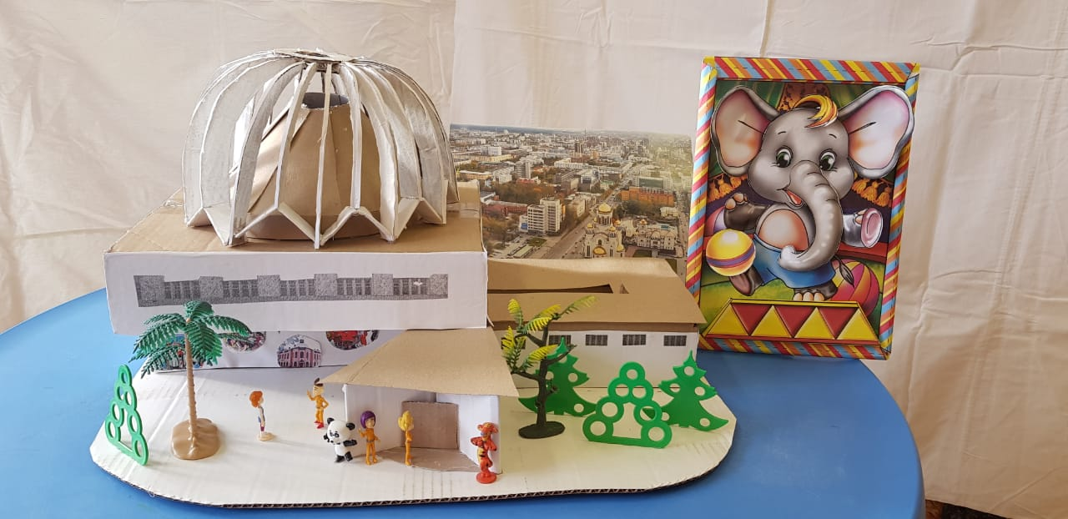

Slide 5
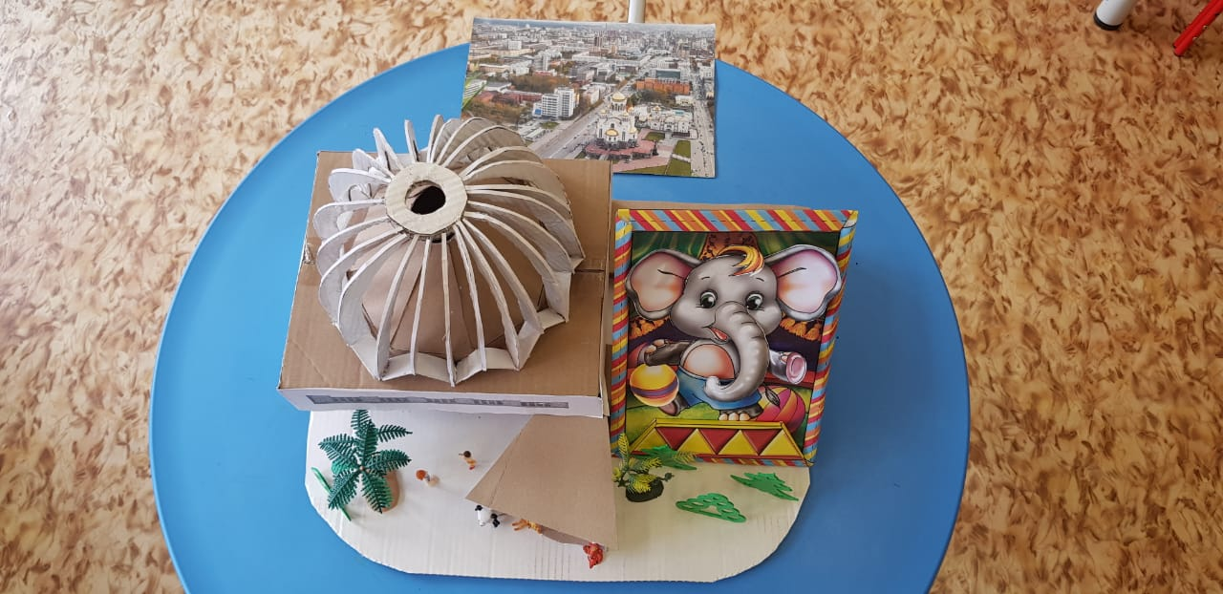

Slide 6
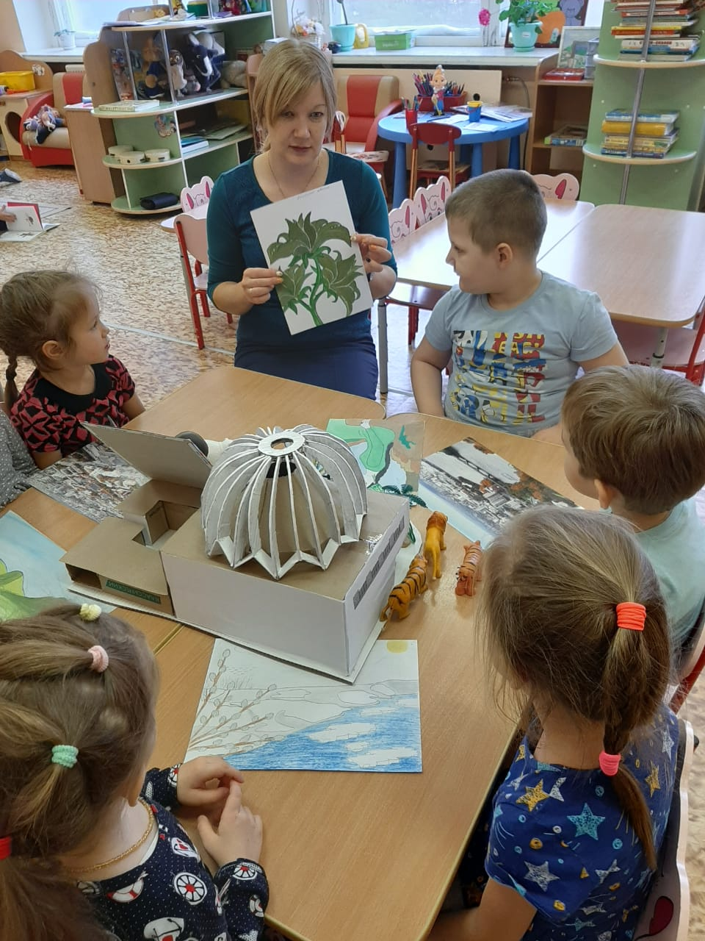

Slide 7
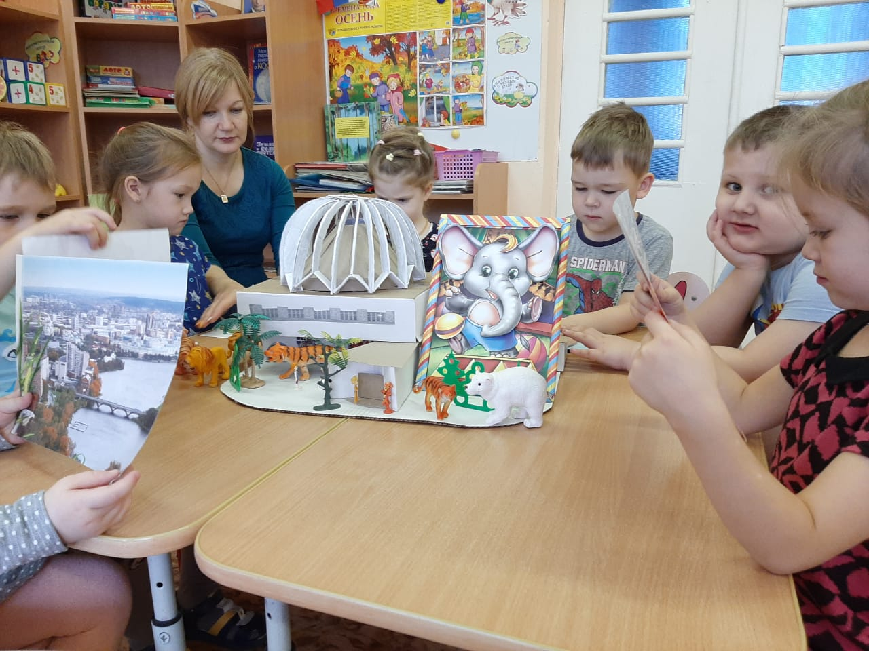

Slide 8
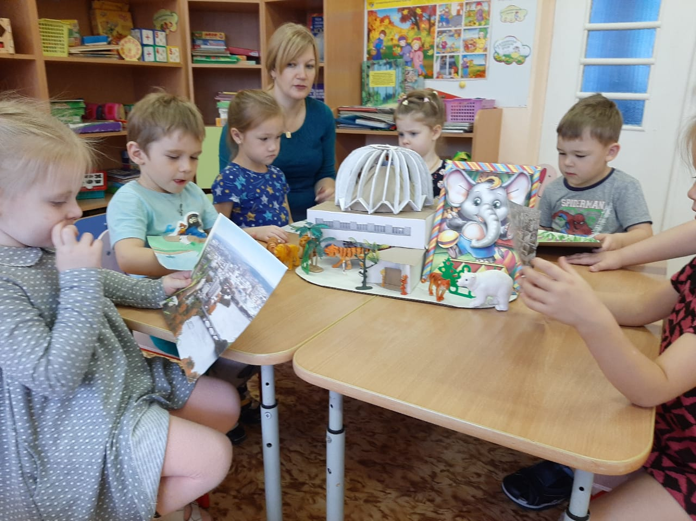

Slide 9
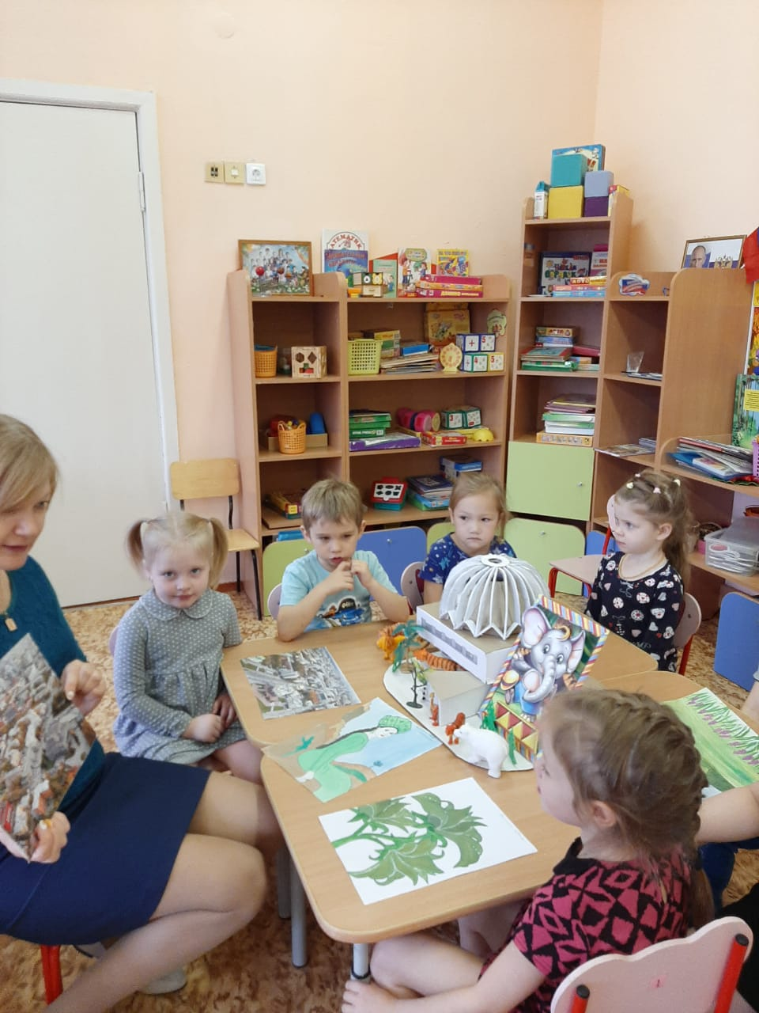

Slide 10
Спасибо за внимание!

